Slide 1

PT Perkebunan Nusantara VIII Implementasi Aplikasi Perjalanan Dinas PTPN VIII www.portalpn8.net
Bandung, 4 januari 2018
Teknologi Informasi 2017 – PT Perkebunan Nusantara VIII

Slide 2
DIAGRAM ALUR APLIKASI
Start
Login/ Register?
Form Register
Aplikasi Perjalanan Dinas
Report SPD Bulanan/Harian
Input Data Karyawan
Input Pengajuan Perjalanan Dinas
Database SPD
Verifikasi Akun
Verifikasi SPD
Pengajuan Remise Awal Bulan
Cetak SPD
Teknologi Informasi 2017 – Pt Perkebunan Nusantara VIII

Slide 3
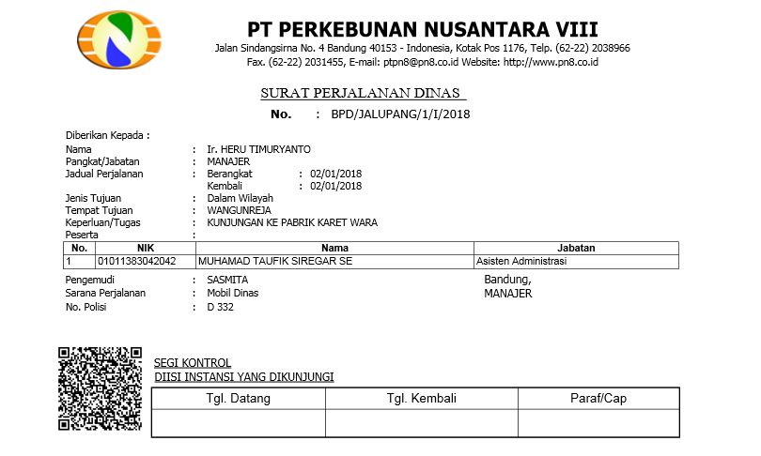
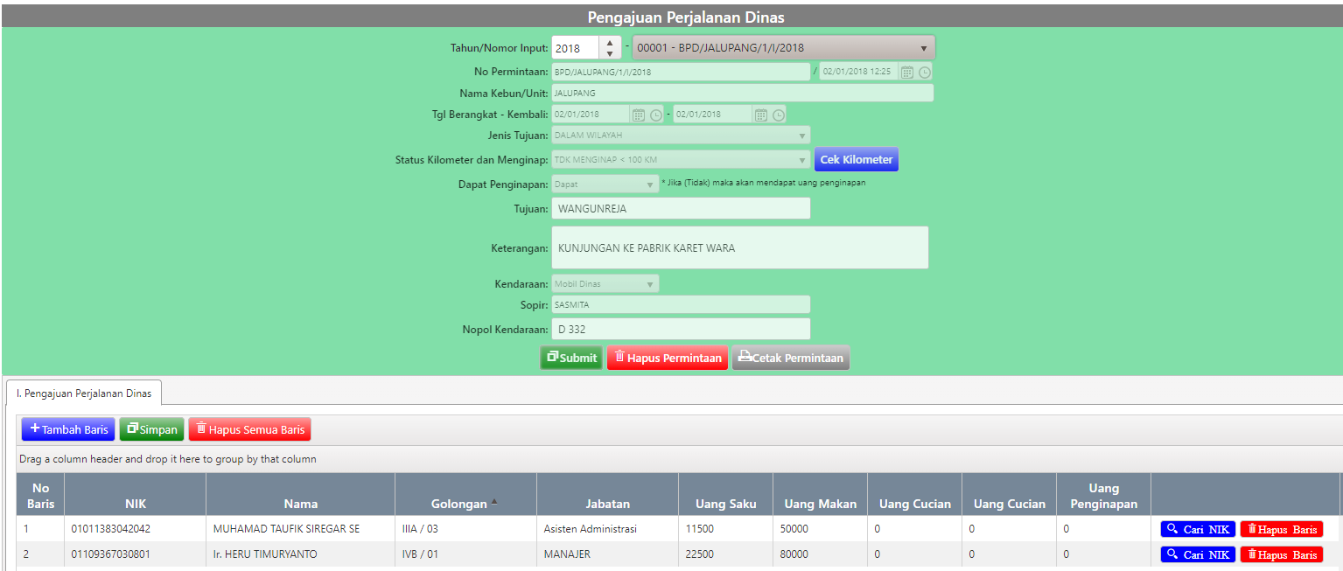
IMPLEMENTASI APLIKASI SPD
Form Pengajuan SPD
CETAKAN SPD

Slide 4
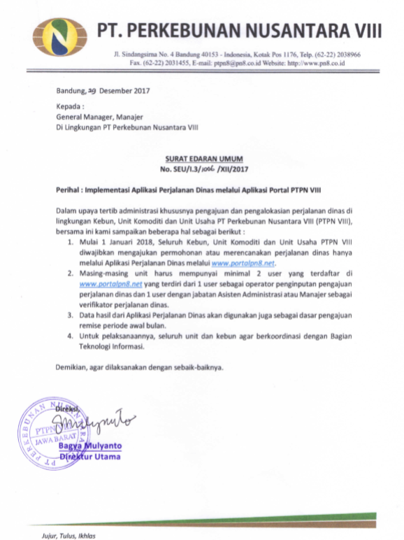
SURAT EDARAN

Slide 5
-Discussion-

Slide 6
TERIMA KASIH
www.portalpn8.net
Teknologi Informasi 2017 – Pt Perkebunan Nusantara VIII

